Slide 1
Regelkunde für Hockey7
Feldhockey
(ab weibliche und männliche U12)

Slide 2
Was braucht man zum Pfeifen?

Slide 3
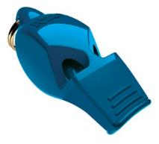
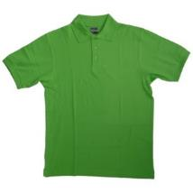
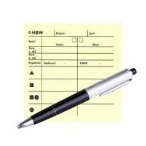
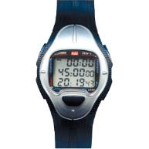
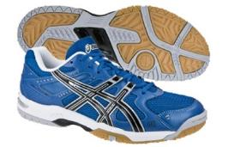
Ausrüstung:
- Pfeifen
- Pfeifshirts
- Stift
- Schreibblock
- Karten
- Kunstrasenschuhe
- Stoppuhr
Grundsätzlich gilt, die Schiedsrichter sind spätestens 15 Minuten vor Spielbeginn anwesend!

Slide 4
Was ist bei der Spielvorbesprechung zu beachten?

Slide 5
Spielvorbesprechung
Wer geht auf welche Seite?
Gemeinsame Bereiche klären
Deutlich und lange anzeigen
Laut und deutlich pfeifen
Konsequent sein
Wo und wie zeige ich dem Kollegen den Penalty an?

Slide 6
Spielregeln
Was ist erlaubt und was nicht?

Slide 7
Wichtige Regeln
Grundlegendes:
Es dürfen 6 Feldspieler und ein Torwart pro Mannschaft am Spiel teilnehmen
Spielzeit ist Abhängig von der Anzahl der Spiele
  - ein Spiel pro Spieltag => Spielzeit 2x 20 Minuten
  - zwei Spiele pro Spieltag => Spielzeit 2x 15 Minuten
  - max. 5min Pause, keine Auszeit im gesamten Spiel
Bei einem Unentschieden wird ein Penalty-schießen, mit jeweils drei Schützen, durchgeführt*
Der Torwart muss während des gesamten Spiels die komplette Ausrüstung tragen
Bälle dürfen über Schulterhöhe im gesamten Spiel angenommen werden
Es wird grundsätzlich mit Seitenwechsel gespielt und jeder Anschlag ist anzupfeifen!
*es kann auf das Penalty-schießen verzichtet werden, wenn beide Mannschaften darauf verzichten

Slide 8
Verboten: Fuß, runde Seite, gefährliche Bälle, Stockschlagen, absichtliche Fouls, Behinderungen, Wechselfehler
Persönliche Strafen: mündliche Verwarnungen, Karten
Folge von Spielverstößen:
Bei Einschiebeball, Frei- und Abschlag müssen Gegenspieler 5m Abstand einhalten
Freischläge am Schusskreis dürfen nicht direkt in den Schusskreis gespielt werden
Selfpass - der Ball muss angehalten werden
Tore können nur innerhalb des Schusskreises erzielt werden
Wird der Ball unabsichtlich von der verteidigenden Mannschaft über das Grundlinienaus gelenkt, gibt es Lange Ecke
bei Regelverstößen im Kreis gibt es eine Strafecke (unabsichtlich) oder 7-m-Ball (absichtlich)
Der Torwart darf den Ball nicht gefährlich abwehren, abdecken bzw. blockieren oder festhalten sowie den Ball nicht absichtlich in das Toraus schieben.

Slide 9
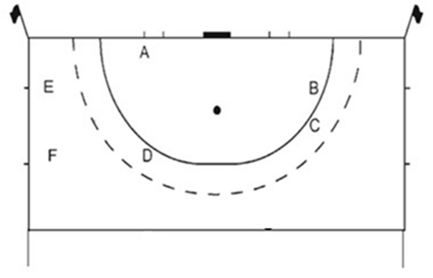
Ausführung Freischlag
der Freischlag kann am Ort der Vergehens ausgeführt werden
der Freischlag kann bis auf die Höhe des Schusskreisrades vorverlegt werden, auf Höhe des Vergehens
der Freischlag kann an einer Beliebigen Stelle im Schusskreis ausgeführt werden.
1. Beispiel: bei Punkt A begeht der Stürmer ein Foul, somit kann der Verteidiger den Freischlag an Punkt A, D oder B an einer beliebigen Stelle im Schusskreis ausführen. Alle anderen Positionen außerhalb des Schusskreises sind nicht erlaubt.
2. Beispiel: bei Punkt E begeht der Stürmer ein Foul, somit kann der Verteidiger den Freischlag an Punkt E oder F ausführen. Alle anderen Positionen sind nicht erlaubt
Hinweis ein Freischlag ist kein Abschlag!

Slide 10
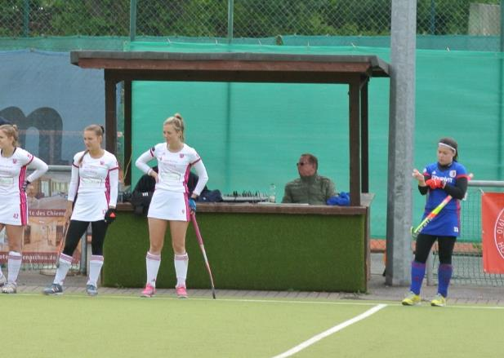
Die Wechselzone befindet sich auf Höhe der Mittellinie und nicht an der Grundlinie!
Wenn ein Wechselfehler festgestellt wird, muss der Ursprüngliche Zustand wieder hergestellt werden.
Es erfolgt ein Zeitstopp, damit der Spieler der Zuviel auf dem Spielfeld ist, das Spielfeld verlassen kann. Das Spiel wird mit einem Freischlag für die Benachteiligte Mannschaft fortgesetzt.

Slide 11
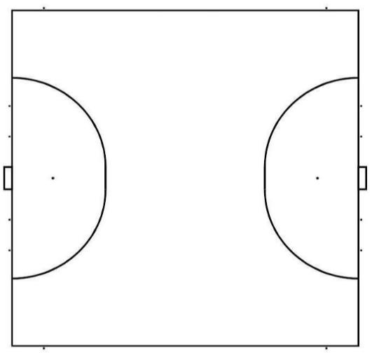
Aufteilung und Laufwege
S1 = Bereich Schiedsrichter 1
S2 = Bereich Schiedsrichter 2
= Laufwege
= Gemeinsamer Bereich
Grundsätzlich gilt:
Schiedsrichter 1 darf nicht in den Kreis von Schiedsrichter 2 hinein pfeifen und umgekehrt. Schiedsrichter 2 darf die Strafecke im Kreis von Schiedsrichter 1 nur anzeigen und umgekehrt.
S1
S2

Slide 12
Lange ecke
Schiedsrichter 1 steht auf der Grundlinie zwischen Kreisrand und Torpfosten mit Blick zum Spielgeschehen
Schiedsrichter 2 steht mit Blickrichtung zum Kreis an der eigenen Seitenlinie
Schiedsrichter 2 ist zuständig für alles, was vor dem Kreis geschieht
Schiedsrichter 2 unterstützt Schiedsrichter 1auf Blickkontakt hin
Bei einem Konter müssen beide Schiedsrichter schnell umschalten und entsprechend aufrücken (notfalls mit einem Sprint)
S1
S2

Slide 13
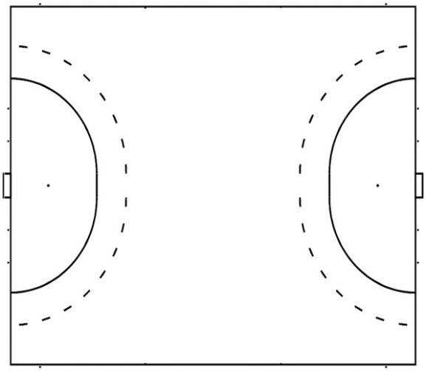
Strafecke
Schiedsrichter 2 gibt das Zeichen an Schiedsrichter 1, dass die Strafecke ausgeführt werden kann (wenn alle nicht beteiligten Spieler sich im Gegenüber liegenden Schusskreis aufhalten)
Schiedsrichter 1 gibt die Strafecke frei (der Torwart steht hinter der Grundlinie!)
Bei der Ausführung der Strafecke, muss sich mindestens ein Fuß hinter der Grundlinie auf dem Boden befinden
Der Ball muss mind. einmal den Schusskreis verlassen haben, damit auf das Tor geschossen werden darf
Der Ball darf nicht zwei Mal im Kreis vom
Hereingeber berührt werden
S1
S2

Slide 14
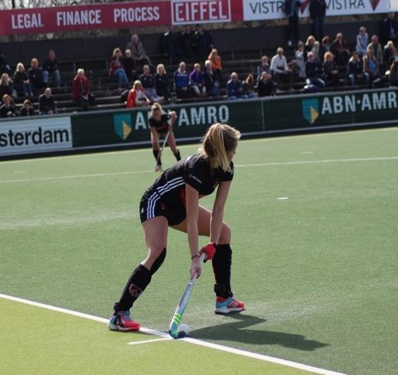
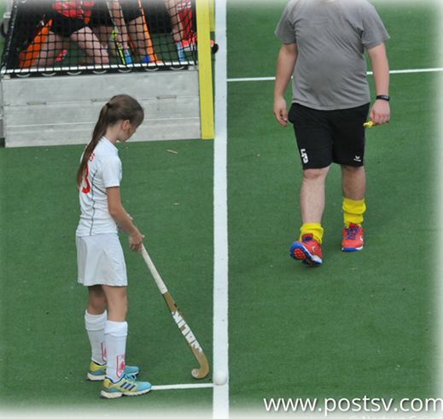
Strafecke Aufstellung – Hereingeber
Der Reingeber steht an der richtigen Stelle und hat einen Fuß hinter der Grundlinie.
Der Reingeber steht am Verteidigerpunkt der Grundlinie, das ist Falsch!

Slide 15
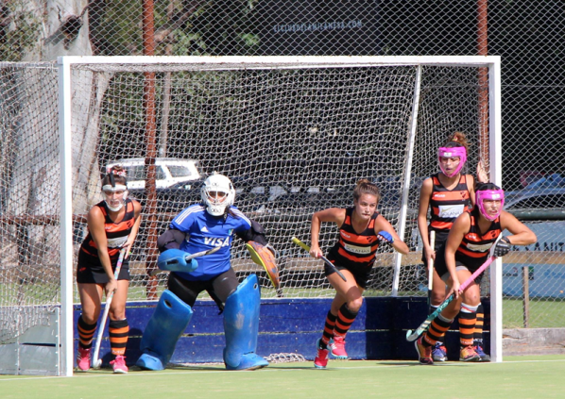
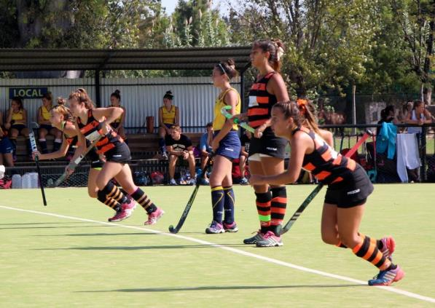
Strafecke Aufstellung Verteidiger
Es dürfen maximal 4 Verteidiger hinter der Grundlinie, bei der Strafecken Ausführung stehen. Die Restlichen Verteidiger befinden sich hinter der zweiten Viertellinie (B-Bereich), sonst hinter der Mittellinie.
Achtung: die Maske darf nur innerhalb des Schusskreises getragen werden, eine kurze Abwehraktion bis 1m außerhalb des Schusskreises wird toleriert

Slide 16
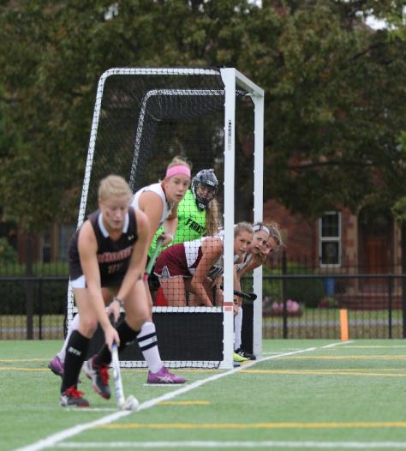
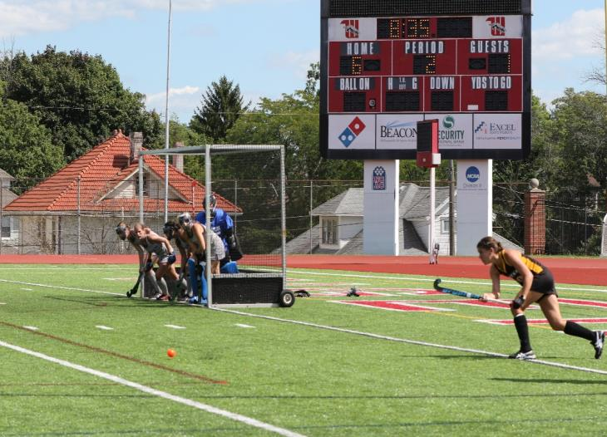
Möglichkeiten von Strafecken Ausführungen die Ebenfalls möglich sind.
Der Verteidiger steht am Verteidiger-punkt, somit hält er den Abstand von 5m zum Reingeber ein.
Die Strafeckenreingabe kann auch von rechts erfolgen.

Slide 17
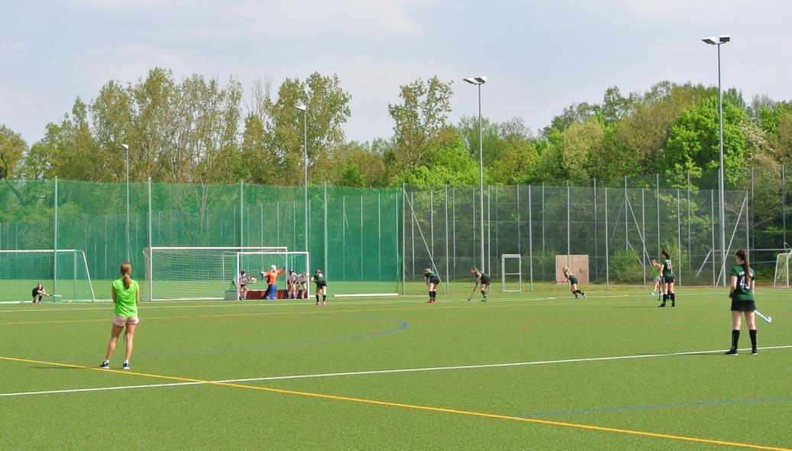
SR1
SR2
Beide Schiedsrichter stehen Falsch. Der Schiedsrichter 1 kann keinen Regelverstoß im Schusskreis sehen, da die Spielsituation durch die Spieler verdeckt wird. Der Schiedsrichter 2 kann aus diesem Blickwinkel keinen direkten Torschuss sehen.

Slide 18
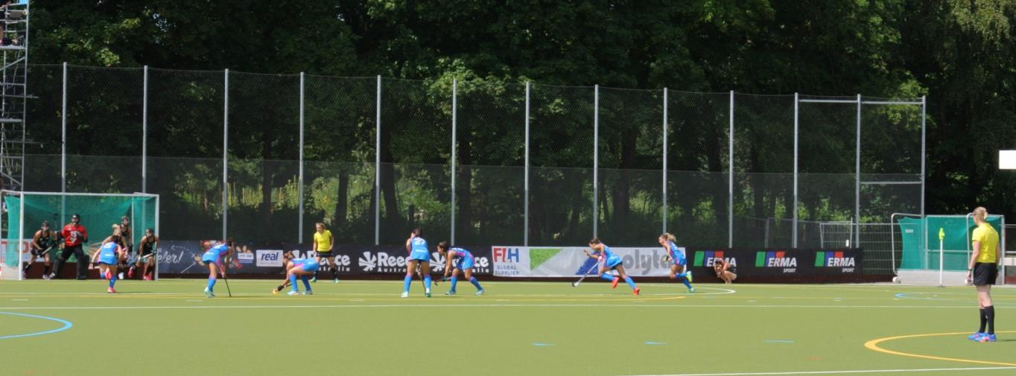
SR2
SR1
Beide Schiedsrichter stehen Richtig. Der Schiedsrichter 1 kann einen Regelverstoß im Schusskreis sehen. Der Schiedsrichter 2 kann aus diesem Blickwinkel einen direkten Torschuss auf das Tor sehen. Somit kann er einen ein eindeutigen 7-m-Ball oder Gefährlichen Ball erkennen.

Slide 19
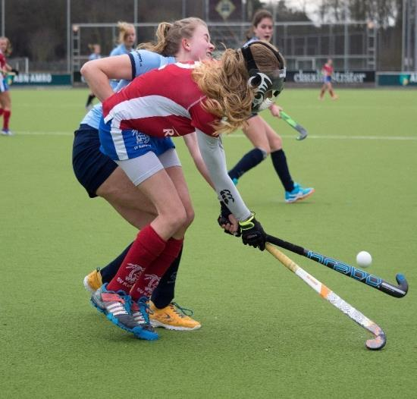
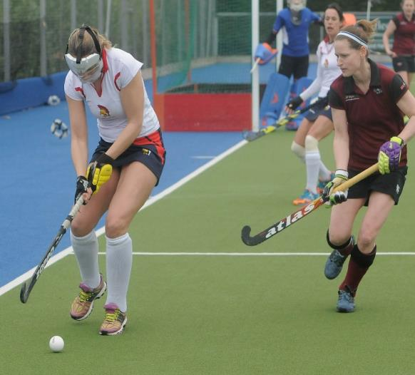
Achtung: die Maske darf nur innerhalb des Schusskreises getragen werden, eine kurze Abwehraktion bis 1m außerhalb des Schusskreises ist erlaubt!

Slide 20
Wann ist eine Strafecke zu Ende?
Wenn….
ein Tor erzielt worden ist
ein 7-m-Ball verhängt worden ist
ein Regelverstoß durch die verteidigende Mannschaft begangen wird, der keine erneute Strafecke zur Folge hat (Bsp. Fuß außerhalb des Schusskreises)
ein Regelverstoß durch die angreifende Mannschaft begangen wird
der Ball den Schusskreis um mehr als 5 m verlassen hat
der Ball über die Grundlinie gespielt und keine Strafecke verhängt worden ist
der Ball im Seitenaus ist

Slide 21
Was ist zu tuen, wenn…
…sich eine Mannschaft nicht auf stellen möchte?
Grundsätzlich muss beiden Mannschaften eine angemessene Zeit zur Aufstellung gegeben werden, wenn möglich nicht länger wie 40 Sekunden. Braucht ein Team zu lange gibt es die Grüne Karte für den Spieler der als letztes fertig ist. Selbst wenn das die angreifende Mannschaft ist.
…wenn der Reingeber nicht einen Fuß hinter der Grundlinie hat?
Es erfolgt eine Wiederholstrafecke.
…wenn ein Spieler zu früh heraus läuft?
Man unterscheidet zwischen Feldspieler und Torwart. Bei einem Feldspieler, muss der Betreffende Feldspieler hinter die Mittellinie. Sollte der Torwart zu früh heraus laufen, geht ein Feldspieler oder Mannschaftsführer hinter die Mittellinie.
…wenn der Reingeber die Reingabe verzögert oder antäuscht?
Die Strafecke wird Wiederholt, der Reingeber muss hinter die zweite Viertellinie gehen und ein neuer Angreifer führt die Strafecke aus.
…wenn ein angreifender Spieler den Schusskreis vor der Ausführung der Strafecke betritt?
Die Strafecke wird Wiederholt, es muss sich der Spieler, der die Strafecke hereingibt, hinter die Mittellinie begeben.

Slide 22
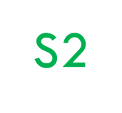
7-m-Ball
Zeitstopp
Schiedsrichter 1 steht ca. 2m schräg hinter dem Schützen, so dass er Torwart und Schütze gut beobachten kann
Schiedsrichter 2 steht auf der Grundlinie
Torwart muss mit beiden Füßen auf der Torlinie stehen
Schütze muss mit beiden Füßen hinter dem Ball stehen
Alle anderen Spieler befinden sich hinter der Mittellinie Schiedsrichter 1 befragt Torwart und Schütze, ob sie bereit sind
Schiedsrichter 1 gibt den 7m durch einen
Pfiff frei
S1

Slide 23
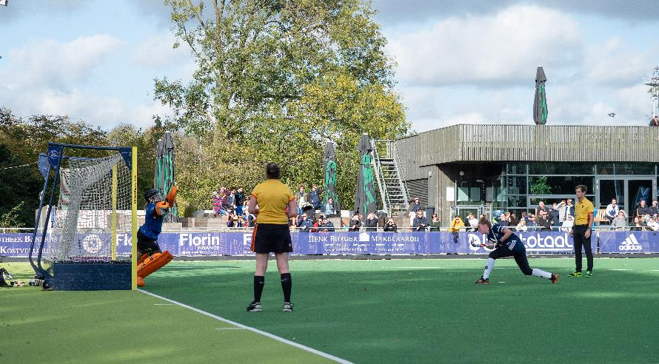
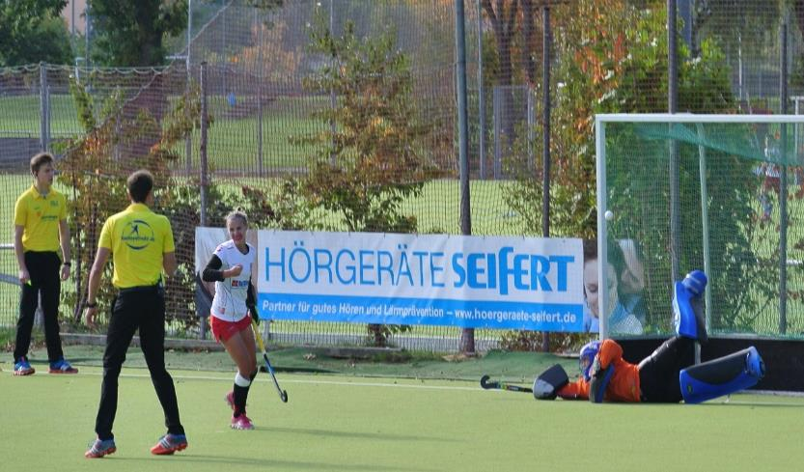
Aufstellung 7-m-Ball

Slide 24
Was ist zu tuen, wenn…
…der Torwart sich zu früh bewegt?
Der 7-m-Ball wir Wiederholt.
… der Schütze vor dem Pfiff nicht beide Füße hinter dem Strafballpunkt hat?
Der 7-m-Ball wird nicht angepfiffen.
…der Schütze vor dem Pfiff auf das Torschießt?
Trifft der Schütze wird der 7-m-Ball wiederholt, trifft der Schütze nicht dann wird das Spiel mit Abschlag an Schusskreis fortgesetzt.
Hinweis Schütze und Torwart können für den 7m-Ball eingewechselt werden.

Slide 25
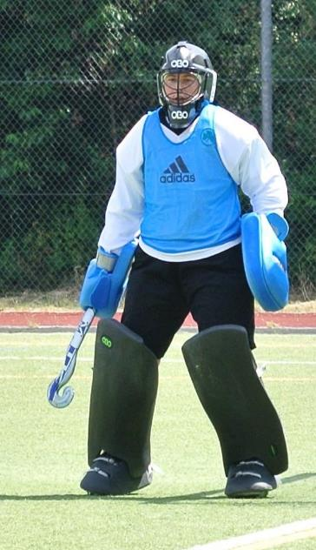
Der Torwart
Der Torwart muss im Jugendbereich immer mit kompletter
Schutzausrüstung und Schläger auf dem Spielfeld stehen.
Helm mit Gitter
Torwarthandschuhe
Oberleibschutz
Unterleibschutz
Schienen
Kicker
anders farbiges Trikot

Slide 26
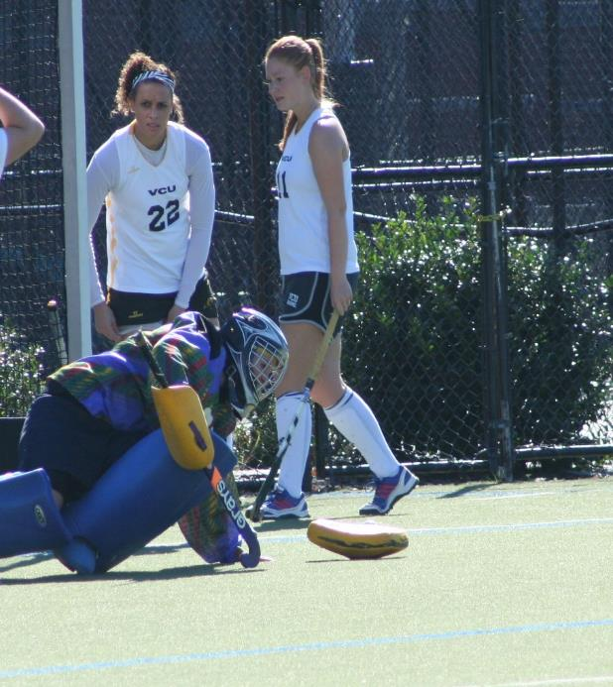
Der Jugendtorwart muss im gesamten Spiel die komplette Ausrüstung tragen.
1. Verliert der Jugendtorwart im Spiel einen Ausrüstungsgegenstand, erfolgt ein Zeitstopp und der Torwart muss die Ausrüstung wieder anziehen. Es geht danach mit Bully weiter, auch wenn der Angriff bereits im Schusskreis war.
2.Verliert der Jugendtorwart während einer Strafecke einen Ausrüstungsgegenstand, erfolgt ein Zeitstopp und der Torwart muss die Ausrüstung wieder anziehen. Im Anschluss wird die Strafecke wiederholt.

Slide 27
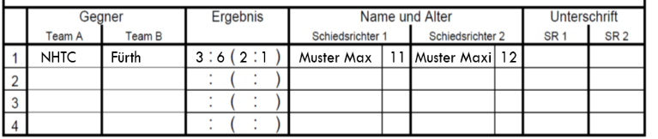
Nach dem Spiel
Den Spielberichtsbogen ausfüllen und unterschreiben
Keine Diskussionen mit Trainern und Spielern anfangen!
Team 1
Team 2

Slide 28
Zeichen der Schiedsrichter

Slide 29
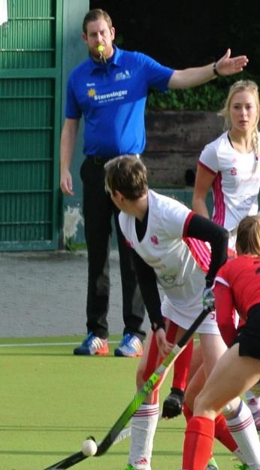
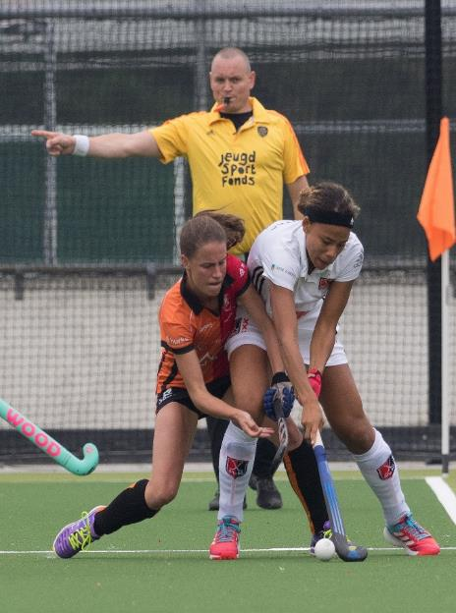
Einschiebeball und Freischlag werden immer mit einem waagerecht ausgestreckten Arm in Einschiebe- und Freischlagrichtung angezeigt

Slide 30
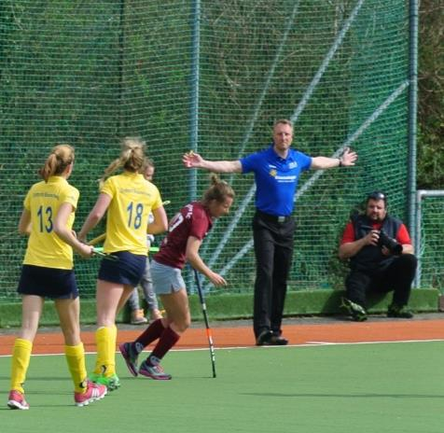
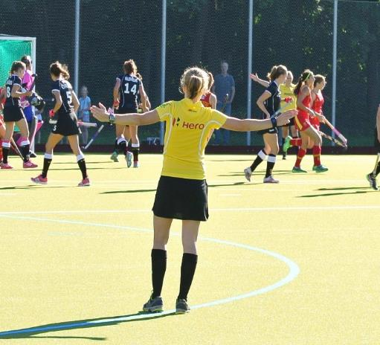
Ein Abschlag wird immer mit dem Rücken zur Grundlinie angezeigt, beide Arme werden links und rechts waagerecht (parallel zur Grundlinie) ausgestreckt

Slide 31
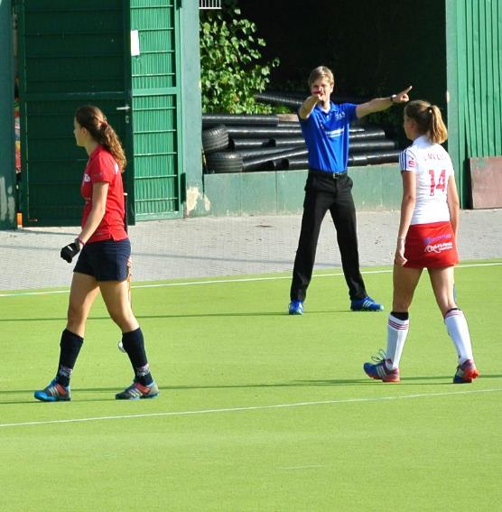
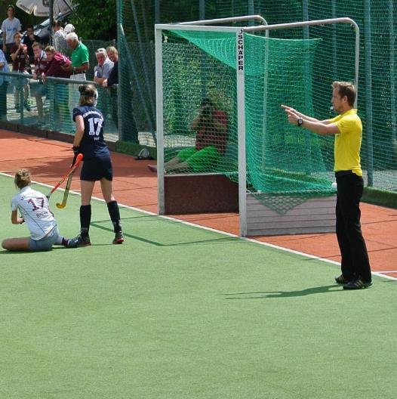
Ein erzieltes Tor wird mit beiden waagerecht ausgestreckten Armen zur Spielfeldmitte angezeigt

Slide 32
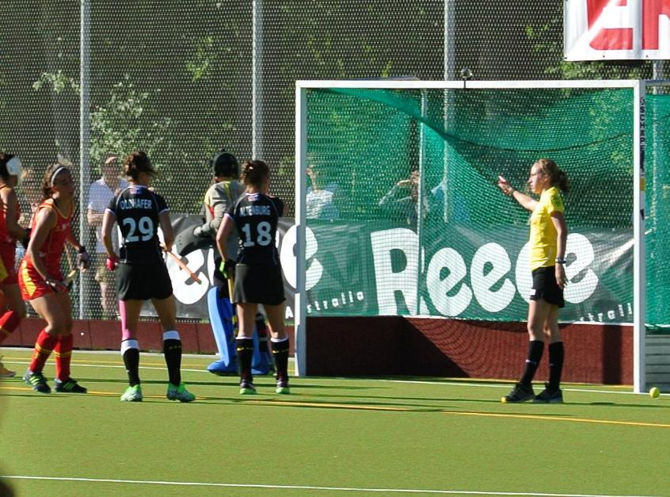
Eine Lange Ecke wird mit einem waagerecht ausgestreckten Arm zu der dem Punkt näheren Eckfahne angezeigt, an dem der Ball die Grundlinie überschritten hat

Slide 33
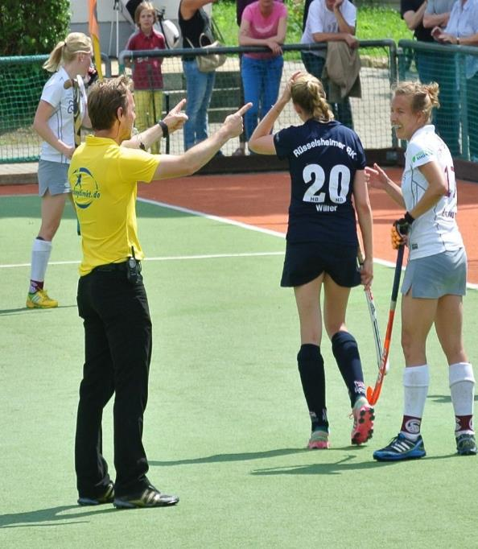
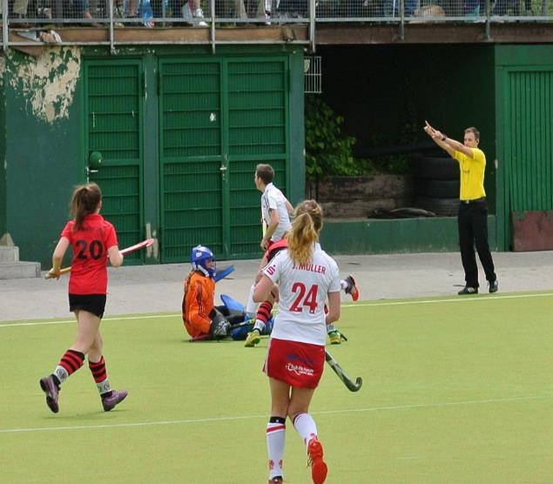
Eine Freeshort wird mit beiden waagerecht ausgestreckten Armen zum Tor angezeigt

Slide 34
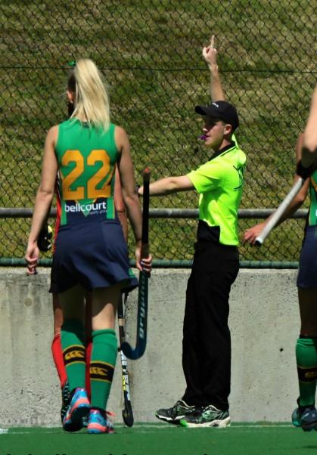
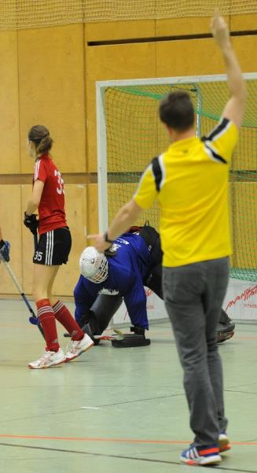
Ein 7-Meter-Ball wird mit einem Arm auf den 7-m-Punkt und dem anderen Arm senkrecht nach oben angezeigt. Diese Anzeige gilt zugleich als Zeichen für die Spielzeitunterbrechung

Slide 35
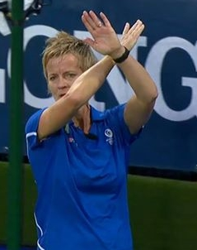
Ein Zeitstopp wird mit beiden Armen und über dem Kopf gekreuzten Handgelenken angezeigt

Slide 36
Vielen Dank für eure Aufmerksamkeit!
…Nun geht es los!
Quelle:
bayernhockey.de ; Hockey7

